Slide 1
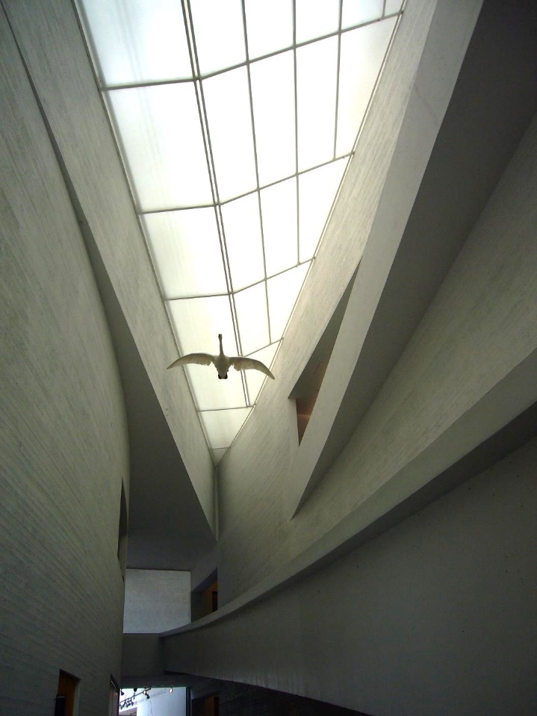

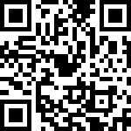
横浜美術友の会会報
2025年度 春号
ヘルシンキ現代美術館
ＮＰＯ法人横浜美術友の会
〒231-0062 横浜市中区桜木町2-2 港陽ビル6階
TEL 045-651-9313 FAX 045-323-9841
ホームページ https://yokobitomo.com/
メールアドレス yokobitomonokai@orion.ocn.ne.jp

Slide 2
ご挨拶
今年の桜は、寒暖差の大きい日が続いたため、比較的長く満開を楽しむことができました。
友の会の2025年度講座もすでに開講され、ここに春の特別講座をご案内いたします。
昨年度は春講座を実施しませんでしたが、今回は特別に、サービス講座を含む4講座を企画しました。内容は、講師なしで思う存分描ける「クロッキー/ヌード」や「人物（固定ポーズ/コスチューム）」、小野先生が登場する「初夏の近郊スケッチ」、そして講師料オフのサービス講座として「キャンバス貼り」をご用意しました。この講座では、お好みのサイズのキャンバスを安価に貼る実習を行います。
絵画の主教室を離れ、気軽に参加できる4つの特別講座に、ぜひお出かけください。
― 目 次 ―
（１）人物（固定ポーズ／コスチューム） ・・・・・・・・2
（２）サービス講座 (キャンバス張り) ・・・・・・・・・3
（３）初夏の近郊スケッチ「アメリカ山公園」・・・ ・・・4
（４）人物 (クロッキー／ヌード) ・・・・・・・・・・・5
春の特別講座募集要項・・ ・・・・・・・・・・・・・・6
申込往復はがき記入方法 ・・・・・・・・・・・・・・7
ＨＰで募集要領をご紹介中
第48回 ヨコハマ日曜画家展 予告
[期間] 2025年5月28日（水）～6月2日（月）10:00～18:00（最終日～14:00）
[会場] 横浜市民ギャラリー 横浜市西区宮崎町26-1 入場無料
[ 賞 ] 一人2点まで 全作品を展示し、神奈川県知事賞はじめ35賞を授与します
[搬入] 5月24日（土）25日（日）10:30～14:00、港陽ビル6F・市民ギャラリー

Slide 3
（１）人物（固定ポーズ／コスチューム）
人物（固定ポーズ） 講師の指導なしです。
各自好きな画材で自由に描きます。
モデルさんはカジュアル・クロスで、１回だけの講座です。
人物を描く機会は静物、風景ほど多くありません。
モデルさんの容姿・美を捉え 描く。
人物画も描く回数を重ねるうちに上達するものです。
観る力、描く力を養うためにも挑戦し、上達を目指しましょう。
月 日 ： 2025年6月21日（土）
場 所 ： 友の会アトリエ（港陽ビル6階）
時 間 ： 午前の部 10:00～12:30
午後の部 13:30～16:00
内 容 ：カジュアル・クロスのモデルさんを描きます。
人 数 ： 午前の部 30名 午後の部 30名
会 費 ： 会員 1,700円 一般 2,000円
講 師 ： なし
持ち物 ：各自好きな画材 用具一式、
◆ 水入れ、クリップ等はお貸しできません。
Ｂ

Slide 4
（２）サービス講座
友の会の新企画。初回の今回は「キャンバス張り」に挑戦していただきます。
自分で張ったキャンバスは格別です。画材屋さんに置いてある「張りキャン」とは張力が違います。画布も木枠も様々あり、手で叩くと太鼓のような音と弾きがあります。
今回のサービス講座は、会員の受講料が無料となっています。また、材料費は提供を受けた古キャンバス枠を使うため、画布代のみ（サイズ別料金は以下）となります。使用する金槌・キャンバス張り機・釘は友の会でご用意します。これを機会に、自宅で張る方用に用具セットモデルを展示する予定です。
月 日 ：2025年6月22日（日）
場 所 ：友の会アトリエ(港陽ビル6階)
時 間 ：午前の部 10:00～12:00
午後の部 13:00～15:00
内 容 ：午前は15号キャンバス（８号、１２号含む）
午後は20号～30号キャンバス（１５号含む） 申込時に希望サイズ記入（希望に沿えない場合があります）
人 数 ：午前の部 10名、午後の部 10名
会 費 ：会員 無料、一般 1,800円
材料費 ：画布実費（15号1,700円、20号1,900円、30号3,100円）
当日徴収となります
木枠は古キャンバス枠を使用します。
工具一式はハヤカワ及び友の会で貸出いたします。
持ち物 ：軍手・前掛け等
指 導 ：ハヤカワ画材店
C
D

Slide 5
（３）初夏の近郊スケッチ「アメリカ山公園」
皆様おなじみの横浜元町山手の「アメリカ山公園」で、初夏の風を感じながらスケッチしてみませんか。みなとみらい線「元町・中華街」駅の駅舎上部を増築し、建物上部を隣接する丘陵地と一体的に整備した、全国初の立体都市公園です。明治初頭の米国公使館ゆかりの地であり、戦後は米軍施設用地として利用されるなどアメリカと縁のある場所に立地していてこの名があります。
月 日 ：2025年6月29日（日） 雨天中止
※当日朝６時時点での気象庁天気予報（NHK総合テレビ）で、神奈川県東部地方の午前降水確率が40％以上となった場合は中止します。
（電話の天気予報サービス「177」は終了しました）
場 所 ：アメリカ山公園（神奈川県横浜市中区山手町97-1）
集合場所：アメリカ山公園 Ｒ階 エレベータ／エスカレータ 上ったところ
集合時間：10:00
・みなとみらい線「元町・中華街駅」下車 6番出口
改札口エレベータ／エスカレータ 直結
・神奈川中央交通バス11系統「元町入口」徒歩約1分
時 間 ：10:00～15:00
内 容 ：スケッチ 10:00～14:30 講評 14:30～15:00
人 数 ：35名
会 費 ：会員 2,800円 一般 3,300円
講 師 ：小野 月世 先生 （日本水彩画会）
持ち物 ：水彩、パステル、油絵具などで自由に描いてください。
水彩の方は使用後の水を公園内で処分できないので、必ず持ち帰り用のペットボトルをご持参ください。
※※ 昼食用の弁当はご持参ください。
E

Slide 6
（4）人物（クロッキー／ヌード）
好評の人気講座。講師の指導なしで、各自が自由にクロッキーを楽しんでいただきます。みなさんのご参加をお待ちしています。
クロッキーは制作時間を前もって決めてからおこないます。人物を描く時、対象を「観る」「描く」「比べる」直す」の工程をくりかえします。デッサンは足し算ですが、クロッキーは引き算です。クロッキーを通して人体の本質をつかみとる練習です。モデルの身体的な特徴を短時間で捉え、人体の軸と構造をどうとらえるか。明暗でとらえ、全体の流れの美しさ、身体の動きを瞬時に捉える力、描く力を養っていただきたいと思います。
ポーズは20分×２、10分×４、5分×８と合計14ポーズ。枚数を重ねることにより、描く一連の流れの基本が自然に身につきます。短時間に線で表現するトレーニングです。
プロのモデルを描けるこの機会をお見逃しなくご応募下さい。
月 日 ：2025年7月６日（日）
場 所 ：友の会アトリエ(港陽ビル6階)
時 間 ：午前の部 10:00～12:30
午後の部 13:30～16:00
内 容 ：各ポーズ5分から20分でクロッキーを行います。
[木炭、鉛筆、コンテ、水彩、パステル]で描く。
油絵具は使用できません。
人 数 ：午前の部 30名、午後の部 30名
会 費 ：会員 1,700円、一般 2,000円
講 師 ：なし
持ち物 ：クロッキー帳（14枚）、使用する画材一式
（木炭、鉛筆、擦筆、練りけし、水彩、パステルなど
含む画材（油絵具を除く）、クリップ等含む）

Slide 7
春の特別講座募集要項

Slide 8
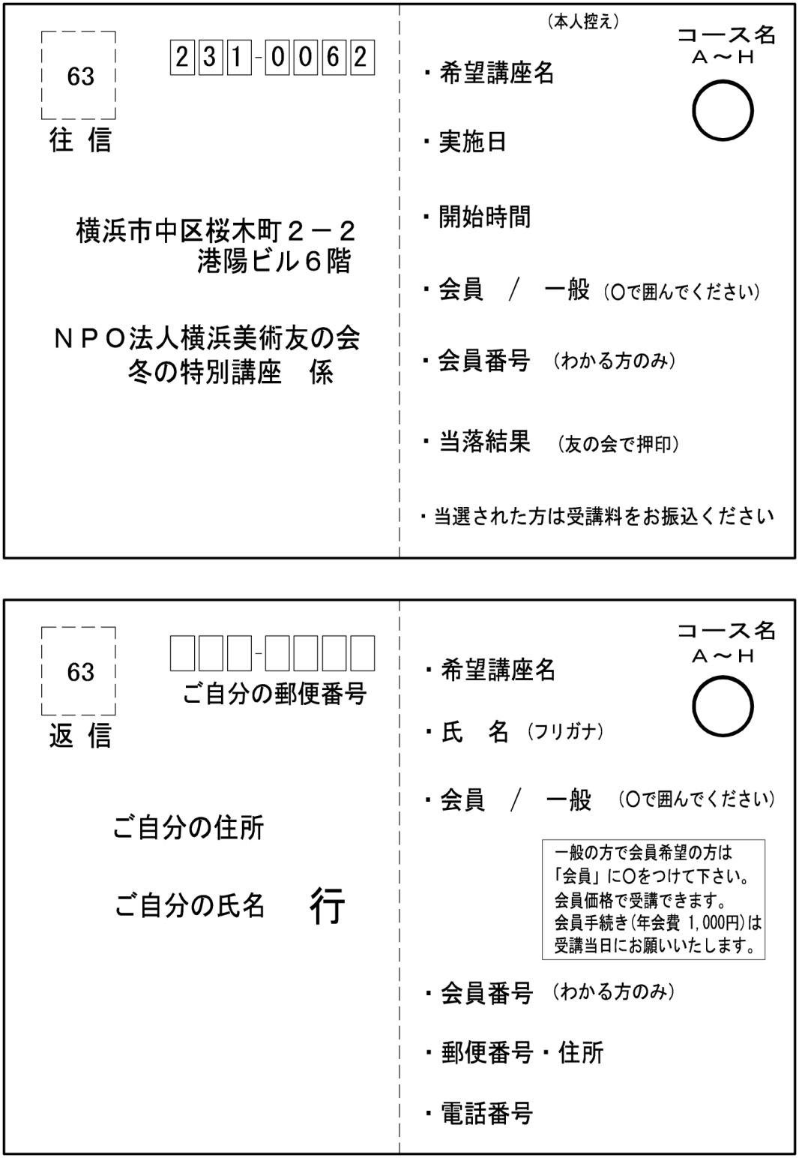

申込往復はがき記入方法
85※
（返信ハガキ裏面）
希望講座 コース名 （A～G） | 当落結果 （事務局で記入）
春の特別講座
※当選された方は受講料を受講当日に
お支払い下さい。
(※ご注意； 往復ハガキ料金が値上げされています)
（往信ハガキ裏面）
希望講座 コース名 （A～G） | 実施日
・会員／一般 ・会員番号（わかる方のみ） ・郵便番号／住所 ・電話番号

